Slide 1

TRƯỜNG TIỂU HỌC QUẢNG TIÊN
CHÀO MỪNG QUÝ THẦY CÔ
VỀ DỰ GIỜ THĂM LỚP
Hoạt động trải nghiệm
BÀI 16: SHL CHĂM LÀM VIỆC NHÀ

Slide 2
Thứ……ngày…..tháng…..năm…….
HOẠT ĐỘNG TRẢI NGHIỆM
SINH HOẠT LỚP: CHĂM LÀM VIỆC NHÀ
I. Sơ kết hoạt động tuần qua.
1) Kết quả thi đua cuối tuần vừa qua:
- Thực hiện tốt nền nếp học tập, đến lớp đúng giờ tham gia thi đua tuần học tốt do đội cờ đỏ tổ chức.
- Thực hiện tốt việc làm bài tập đầy đủ, chăm chỉ học tập, không nói chuyện riêng trong giờ học.
- Thực hiện tốt vệ sinh cá nhân, vệ sinh lớp học. Tham gia sinh hoạt tập thể nghiêm túc và hoạt thành tốt
2) Tồn tại:
- Có một số bạn đi học muộn, một số bạn vẫn nói chuyện riêng trong giờ học.

Slide 3
Thứ……ngày…..tháng…..năm…….
HOẠT ĐỘNG TRẢI NGHIỆM
SINH HOẠT LỚP: CHĂM LÀM VIỆC NHÀ
II. Kế hoạch hoạt động tuần tới.
- Thi đua lập thành tích chào mừng ngày…………….
- Tiếp tục thực hiện tốt nền nếp học tập, đến lớp đúng giờ tham gia thi đua tuần học tốt do đội cờ đỏ tổ chức.
- Khắc phục những tồn tại trong tuần trước để hoàn thành xuất sắc nhiệm vụ tuần này.
- Thực hiện tốt việc làm bài tập đầy đủ, chăm chỉ học tập, không nói chuyện riêng trong giờ học.
- Thực hiện tốt vệ sinh cá nhân, vệ sinh lớp học. Tham gia sinh hoạt tập thể nghiêm túc và hoạt thành tốt

Slide 4
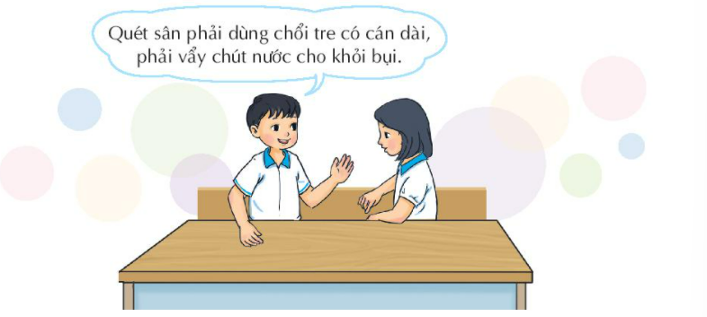
Thứ……ngày…..tháng…..năm…….
HOẠT ĐỘNG TRẢI NGHIỆM
SINH HOẠT LỚP: CHĂM LÀM VIỆC NHÀ
III. Sinh hoạt chủ đề “Chăm làm việc nhà”.
1) Chia sẻ những việc em cùng làm với người thân để nhà cửa luôn sạch sẽ.
- Hãy cùng nhau sinh hoạt nhóm 4 để Kể về những việc em cùng người thân đã làm
- Chia sẻ cách sử dụng và bảo quản dụng cụ dọn vệ sinh.

Slide 5
Thứ……ngày…..tháng…..năm…….
HOẠT ĐỘNG TRẢI NGHIỆM
SINH HOẠT LỚP: CHĂM LÀM VIỆC NHÀ
III. Sinh hoạt chủ đề “Chăm làm việc nhà”.
1) Chia sẻ những việc em cùng làm với người thân để nhà cửa luôn sạch sẽ.
- Những việc em và người thân cùng làm là nấu cơm, lau bàn, lau nhà, dọn cỏ trong vườn, trồng cây, …
- Quét nhà bằng bằng chổi chít sau đó phải treo lên hoặc để chống đầu gậy xuống đất nhằm tránh cho chổi không bị tòe. Sau khi lau bàn xong, em nên giặt giẻ lau và phơi khô.
Sau khi lau nhà xong giặt lại cây lau nhà cho tới khi nước giặt trong, rồi vắt mạnh cho ráo nước.

Slide 6

Thứ……ngày…..tháng…..năm…….
HOẠT ĐỘNG TRẢI NGHIỆM
SINH HOẠT LỚP: CHĂM LÀM VIỆC NHÀ
III. Sinh hoạt chủ đề “Chăm làm việc nhà”.
2) Trình diễn điệu nhảy “Việc nhà”
- Mỗi nhóm nghĩ ra một điệu nhảy thể hiện các thao tác việc nhà
- Trình diễn điệu nhảy trước lớp

Slide 7
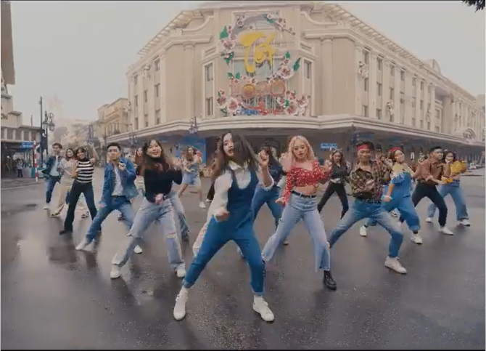
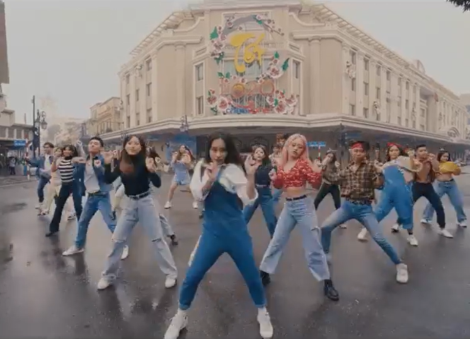
Thứ……ngày…..tháng…..năm…….
HOẠT ĐỘNG TRẢI NGHIỆM
SINH HOẠT LỚP: CHĂM LÀM VIỆC NHÀ
III. Sinh hoạt chủ đề “Chăm làm việc nhà”.
2) Trình diễn điệu nhảy “Việc nhà”
Em có thể thể hiện điệu nhảy lau kính với các thao tác tay phải gập vuông góc dựng thẳng, tay trái làm thao tác xoay tròn xoay tròn. Đồng thời chân nhún nhảy.

Slide 8

XIN CHÂN THÀNH CẢM ƠN
QUÝ THẦY CÔ GIÁO VÀ CÁC EM

